Slide 1
ADM2736A
Comportement organisationnel
La motivation au travail

Slide 2
Théories de contenu versus théories de processus
De contenu : les gens sont motivés à agir afin de combler des besoins personnels. Quels sont ces besoins ?
De processus : quels sont les processus psychologiques par lesquels les gens deviennent plus ou moins motivés ?

Slide 3
Théories de contenu

Slide 4
Quels besoins avons-nous à combler ?
Besoins | Théorie(s) y faisant référence
Physiologique, de sécurité, existentiels | Hiérarchisation des besoins (Maslow) ERD (Alderfer)
Sociaux, relationnels, d’affiliation | Hiérarchisation des besoins (Maslow) ERD (Alderfer) Besoins acquis (McClelland) Théorie de l’autodétermination
De pouvoir | Besoins acquis (McClelland)
D’autonomie | Théorie de l’autodétermination
De réalisation de soi, de développement, d’accomplissement, d’estime | Hiérarchisation des besoins (Maslow) ERD (Alderfer) Besoins acquis (McClelland) Théorie de l’autodétermination
CONCLUSIONS PRATIQUES ???
Notes:
Besoin de pouvoir et d'autonomie peuvent être reliés, car pour avoir de l'autonomie il faut pouvoir maîtriser une situation.
Retenir les besoins pour midterm
Les besoins varient de personnes à personnes; plus on est capable d'offrir à ses employés des experiences de travail qui leur permettent de satisfaire leurs besoins particuliers, plus ils vont être motives à faire leur travail.
Pour chacuns des employés, quel est son besoin ?

Slide 5
Les limites de l'argent comme source de motivation https://www.youtube.com/watch?v=u6XAPnuFjJc
Notes:
Essayer de motiver des gens avec de l'argent est très limité.
Les gens ont besoin d'une raison d'être (purpose), d'opportunité d'être meilleur (mastery realization).

Slide 6
Motivation extrinsèque et intrinsèque
(théorie de l’autodétermination en parle)
Motivation extrinsèque | Motivation intrinsèque
Motivé à bien travailler pour recevoir une récompense. /motivation hors de la tâche | Motivé à bien travailler car on prend plaisir au travail lui-même.
Sources possibles : Augmentations salariales / bonus Promotions Autres avantages découlant de la performance | Sources possibles : Sentiment que son travail est valorisé Sentiment de compétence Sentiment autonomie Sentiment d’influence
Sert surtout à combler besoins d’ordre inférieur. | Sert surtout à combler les besoins d’ordre supérieur.
Notes:
English : extrinsic vs intrinsic

Slide 7
Conception de postes stimulants
(Chapitre 6)
Caractéristiques de l’emploi associées à la satisfaction avec le travail proprement dit :
  Polyvalence
  Intégralité de la tâche
  Valeur de la tâche
  Rétroaction
  Autonomie
Devrait-on enricher les postes de tout le monde ?
    => Des fois ça ne vaut pas le coup; tout dépend des besoins des différents individus.
Favorisent la motivation intrinsèque en comblant besoins d'ordre supérieur!
Notes:
Polyvalence: Comment un job value des habiletés variées
Intégralité de la tâche: Si on s'occupe de quelque chose de particulier, ou une tâche complète.
Rétroaction: Influence des résultats sur le travail
Autonomie: Ais-je le contrôle que je veux avoir sur ma situation/mon travail ?

Slide 8
Théories de processus

Slide 9
Justice organisationnelle
Trois grands types :
Justice distributive: la distribution des biens (exemple bonus) est-elle juste? => implique forcément une comparaison avec un autre
Justice procédurale
Justice interactionnelle

Slide 10
Justice distributive
« Ce que j’ai reçu, est-ce juste comparé à ce que quelqu’un d’autre à reçu ? »
Fondée sur la perception d'équité, d'égalité, ou des besoins relatifs de chacun
Principe d'équité
VOUS L'AUTRE
Rétributions <=> Rétribution
contribution contribution

Slide 11
Justice procédurale
« La procédure décisionnelle utilisée pour déterminer ce que j’ai reçu, est-elle juste ? »
Règles :
La procedure est-elle appliquée de façon cohérente ?
Les decisions prises peuvent-ells être corrigées ?
Le décideur est-il biaisé?
Les informations utilisées pour decider sont-ells justes ?
La procedure reflète t-elle les intérêts de tous les partis affectés ?
La procedure est-elle considérée éthique par ceux affectés ?
Notes:
ex: tout le monde note de la même façon
ex: peut on améliorer ses notes
ex: si un patron a des favoris
ex: information not accurate
ex; si le patron a un intérêt different des votres et que cela vous nuit
ex: si on embauche pas quelqu'un car il va avoir une famille / la procedure rompt-elle des normes éthiques ?
=> Plus la procédure déterminée par la personne au autorité respecte ces 6 règles, plus les gens affectés (employés) vont percevoir cette procedure comme étant juste. Il y aura donc justice procédurale.

Slide 12
Distributive vs. Procédurale ? Laquelle est la plus importante à gérer ?
=> Quand le patron est capable de satisfaire la perception de justice procédurale des employés, il leur est plus facile de réaliser la justice distributive.
Notes:
Quand le patron est capable de satisfaire la perception de justice procédurale des employés, il leur est plus facile de réaliser la justice distributive.
La justice procédurale permet d'amoindrir les perceptions de justice distributive mauvaises.

Slide 13
Justice interactionnelle
« La façon dont les gens en autorité interagissent avec moi, est-elle juste ? »
Justice interpersonnelle
  Se faire traiter avec respect et dignité
  ex: Patron qui dit que la performance est pas bonne; peut le faire de façon rabaissante ou peur faire preuve d'appui/d'aide
Justice du partage de l’information
  Se faire bien expliquer les decisions, et que cette explication soit juste.
  ex: coupage de salaire dans des sites à performance moindre => moins de vols lorsque l'explication de la coupure est bien expliquée

Slide 14
L’importance de la justice du partage de l’information
Vols au travail
Avant
Durant
Après
Période relative aux réductions salariales

Slide 15
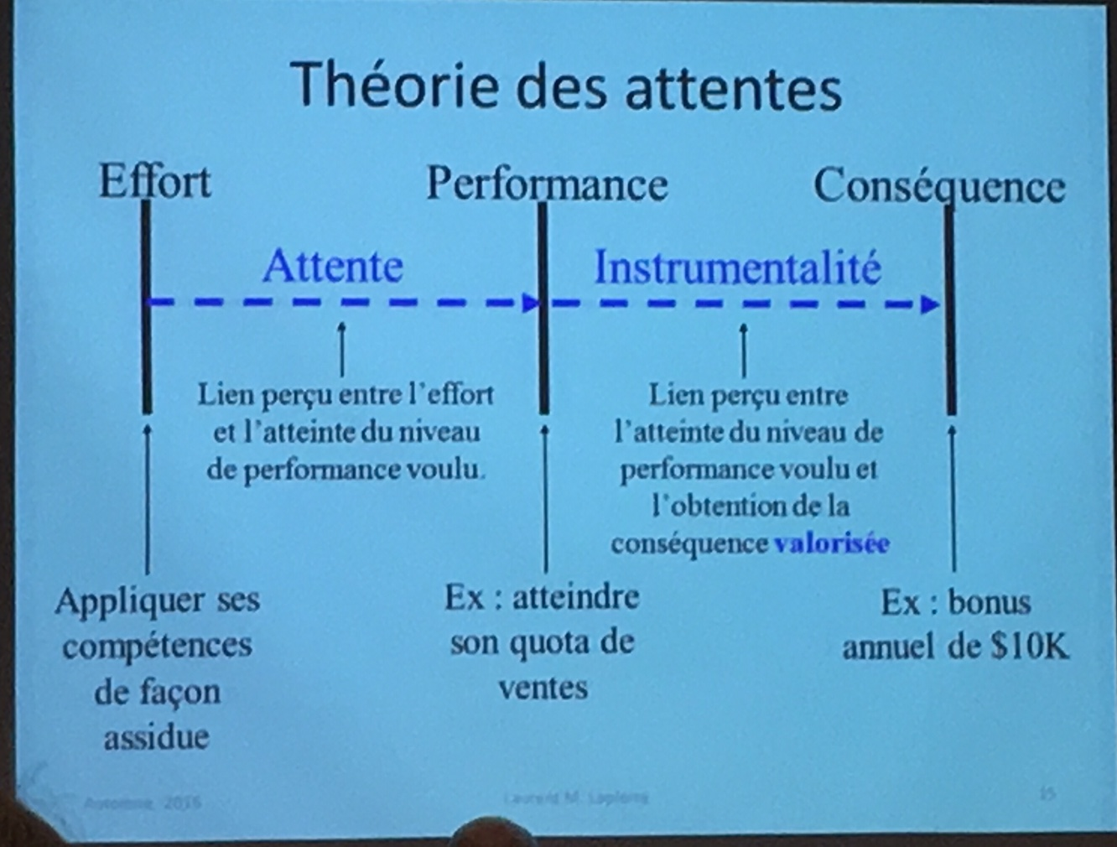
Théorie des attentes
Notes:
1. Mon effort va-t-il mener à un niveau de performance voulu ?
Plus vous voyez un lien entre l'effort mit et l'atteinte d'un niveau de performance voulue, plus on a de la motivation, on pense qu'on va pouvoir bien performer.
Ex: étudier pour un examen difficile => on évite les études car on croit que même en étudiant on pense qu'on aura une mauvaise note => attente basse.
2. Si j'atteint le niveau de performance voulu, y aura-t-il une consequence à cette performance ?
En tant que gestionnaire, comment augmenter l'attente d'un employé?
Encouragements, faire croire à l'employé qu'en travaillant il arrive à performer.
En tant que gestionnaire, comment augmenter l'instrumentalité d'un employé ?
=> En promettant une récompense, et en la donnant lorsque la performance est atteinte.

Slide 16
Théorie de la fixation d’objectifs

Slide 17
Pour qu’un objectif soit motivant
Spécificité (objectif clair avec échéancier précis)
Difficulté (objectif ambitieux et réalisable)
Engagement à réaliser l’objectif (dit en public, incitatifs, participation, formation/coaching offert, ressources disponibles)
Rétroaction intérimaire donnée à l’employé quant à son progrès
Pas trop complexe
  Objectifs axés sur la performance versus ceux axés sur l'apprentissage
Notes:
But complexe: La façon d'atteindre le but n'est pas encore connue.
Si le but est trop complexe, les employés vont être trop stressés

Slide 18
Question de pratique
Si je suis particulièrement satisfait avec mon travail proprement dit, il y a de très bonnes chances que…
Mon instrumentalité soit très élevée.
Je perçoive souvent une justice procédurale élevée, mais une justice distributive basse.
Mes besoins d’ordre inférieur soient satisfaits.
Aucune des options n’est juste.

